Slide 1
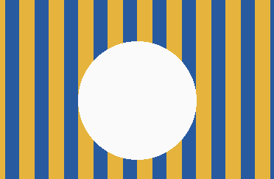
Diseño que
se edita
Convierte tus diseños SVG en diapositivas
editables, con tipografías y colores reales.
Centrado · Carnero SemiBold
Texto rotado alineado a la derecha

Slide 2
Nueva
colección
OTOÑO / INVIERNO
Piezas hechas a mano con
materiales naturales.

